Slide 1
§2 全排列及其逆序数
为了研究 n 阶行列式的定义，我们首
先来学习全排列和逆序数的概念

Slide 2
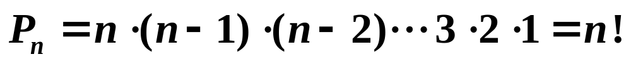
问题 把 n 个不同的元素排成一列，共有多少种不同的
排法？
定义 把 n 个不同的元素排成一列，叫做这 n 个元素的全排列. n 个不同元素的所有排列的种数，通常用Pn 表示.
显然
即 n 个不同的元素一共有n! 种不同的排法.
（这里暂时可把元素想象成是写有编号的小球）

Slide 3
3个不同的元素一共有3! = 6种不同的排法
123，132，213，231，312，321
所有6种不同的排法中，只有一种排法（123）中的数字是按从小到大的自然顺序排列的，而其他排列中都有大的数排在小的数之前.
因此大部分的排列都不是“顺序”，而是乱序的，或者说其中有“逆序”.

Slide 4
对n个不同元素，先规定各元素之间有一个标准次序
例如：n个不同的自然数，规定从小到大为标准次序.
定义：在一个排列中，当某两个元素的先后次序与
标准次序不同时，就称这两个元素组成一个逆序.
例如 在排列32514中，
逆序
3 2 5 1 4
逆序
逆序
思考题：还能找到其它逆序吗？
答：2和1，3和1也构成逆序.

Slide 5
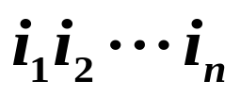
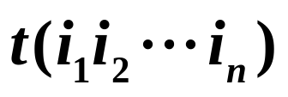
定义 排列中所有逆序的总数称为此排列的逆序数.
排列 的逆序数通常记为 .
奇排列：逆序数为奇数的排列.
偶排列：逆序数为偶数的排列.
思考题：符合标准次序的排列是奇排列还是偶排列？
答：符合标准次序的排列（例如：123）的逆序数等于零，因而是偶排列.

Slide 6
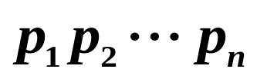






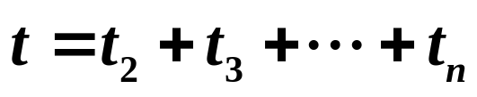
计算排列的逆序数的方法
设 是 1, 2, …, n 这n 个自然数的任一排列，并规定由小到大为标准次序.
先看有多少个比 大的数排在 前面，记为 ；
再看有多少个比 大的数排在 前面，记为 ;
……
最后看有多少个比 大的数排在 前面，记为 ;
则此排列的逆序数为

Slide 7
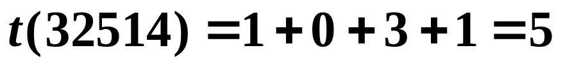
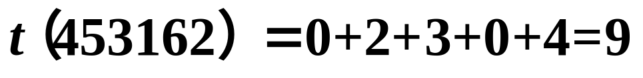
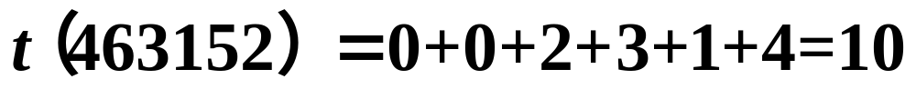
例1：
求排列 32514 的逆序数.
解：
练习1：
求排列 453162 的逆序数.
（奇排列）
解：
练习2：
求排列 463152 的逆序数.
（偶排列）
猜想：对换一次改变排列的奇偶性？书P8

